Slide 1
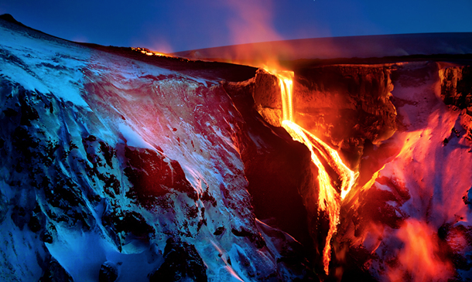
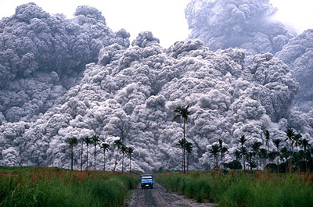
VULCANISMO MANIFESTACIÓN DE LA ACTIVIDAD
INTERNA DEL PLANETA

Slide 3
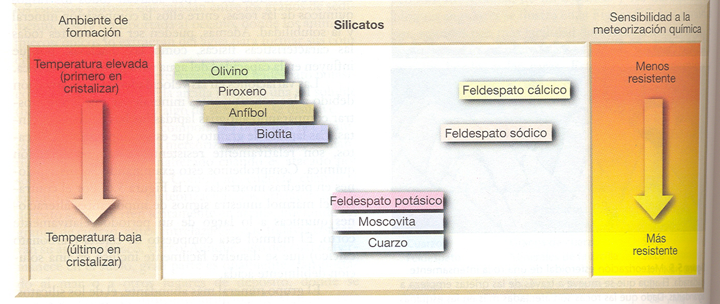
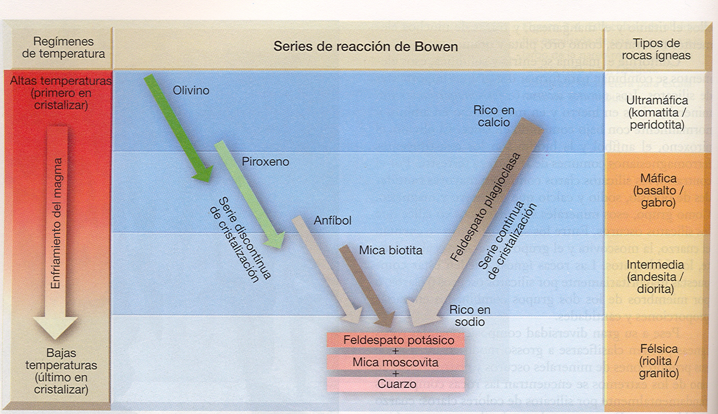

Slide 4
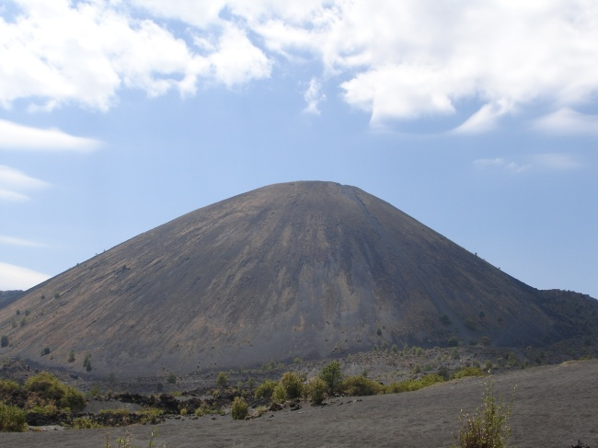
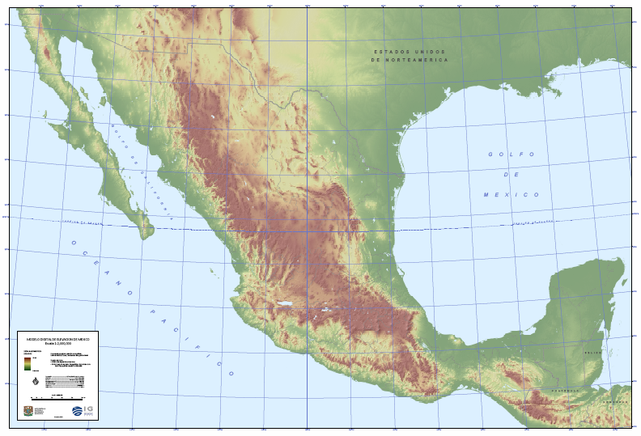
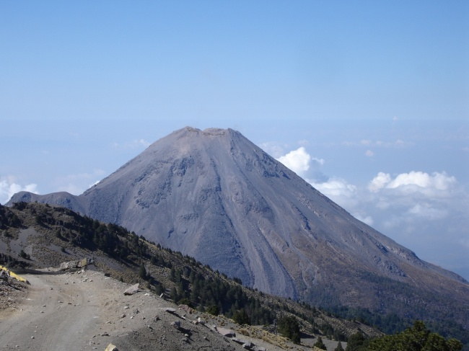
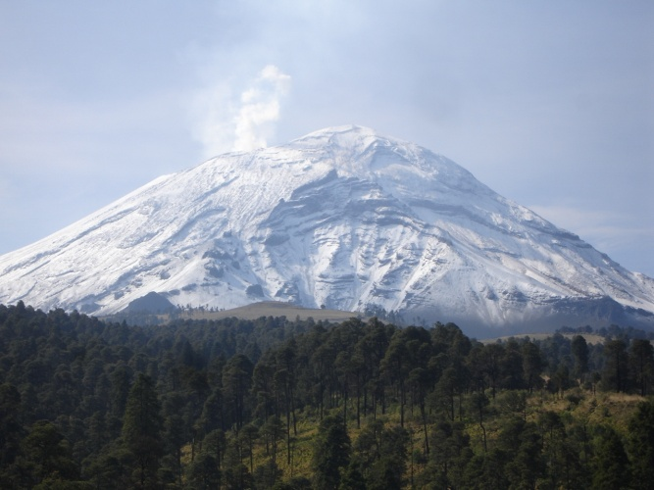
Faja Volcánica Mexicana:
Es una cadena montañosa de origen volcánico que atraviesa el centro de México que se formó en los últimos 20 Ma y en donde se ubican varios volcanes activos o con erupciones volcánicas recientes: actualmente escribe su historia
Paricutin
El volcán de Colima
Popocatepetl

Slide 5
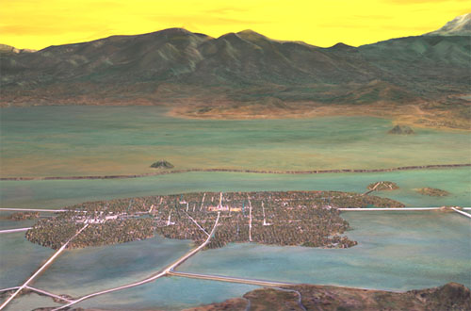
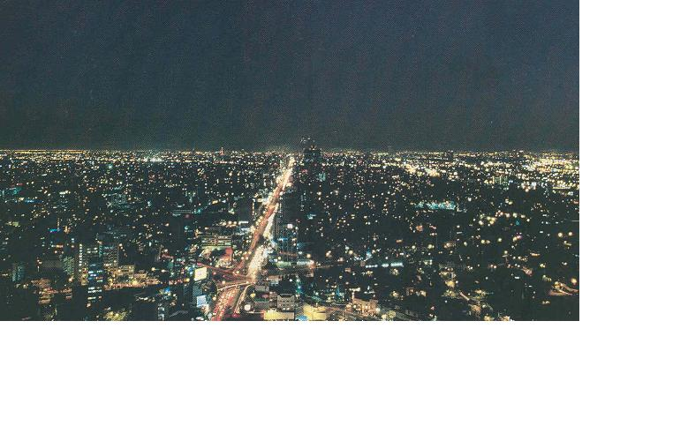
Origen de la cuenca de México

Slide 6
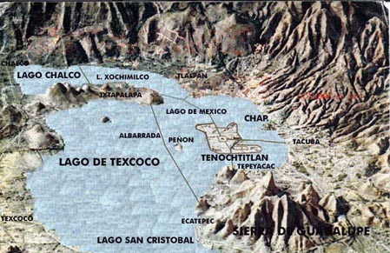
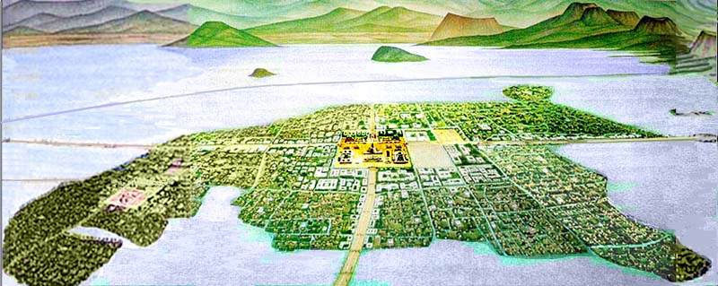
Todas las elevaciones en la cuenca de México son volcánicas

Slide 7
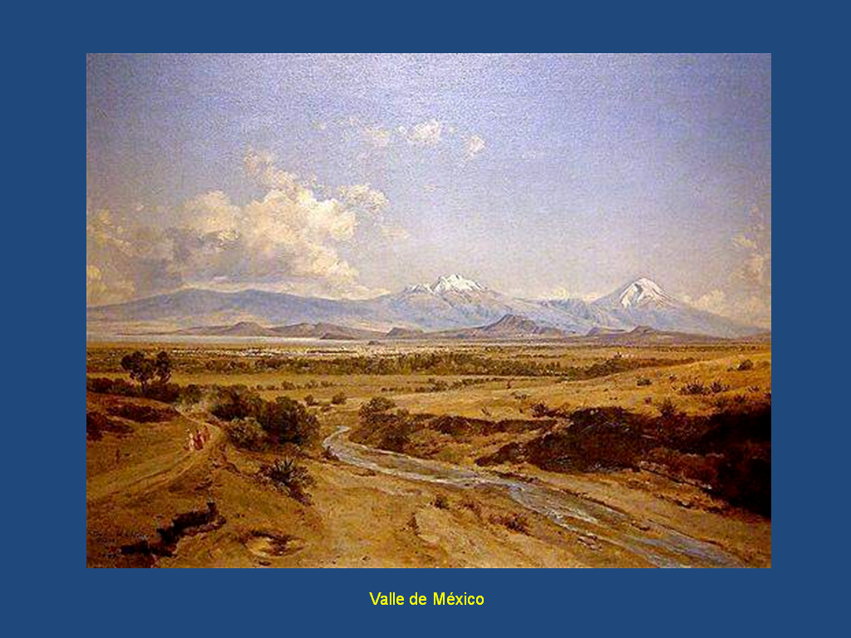

Slide 8
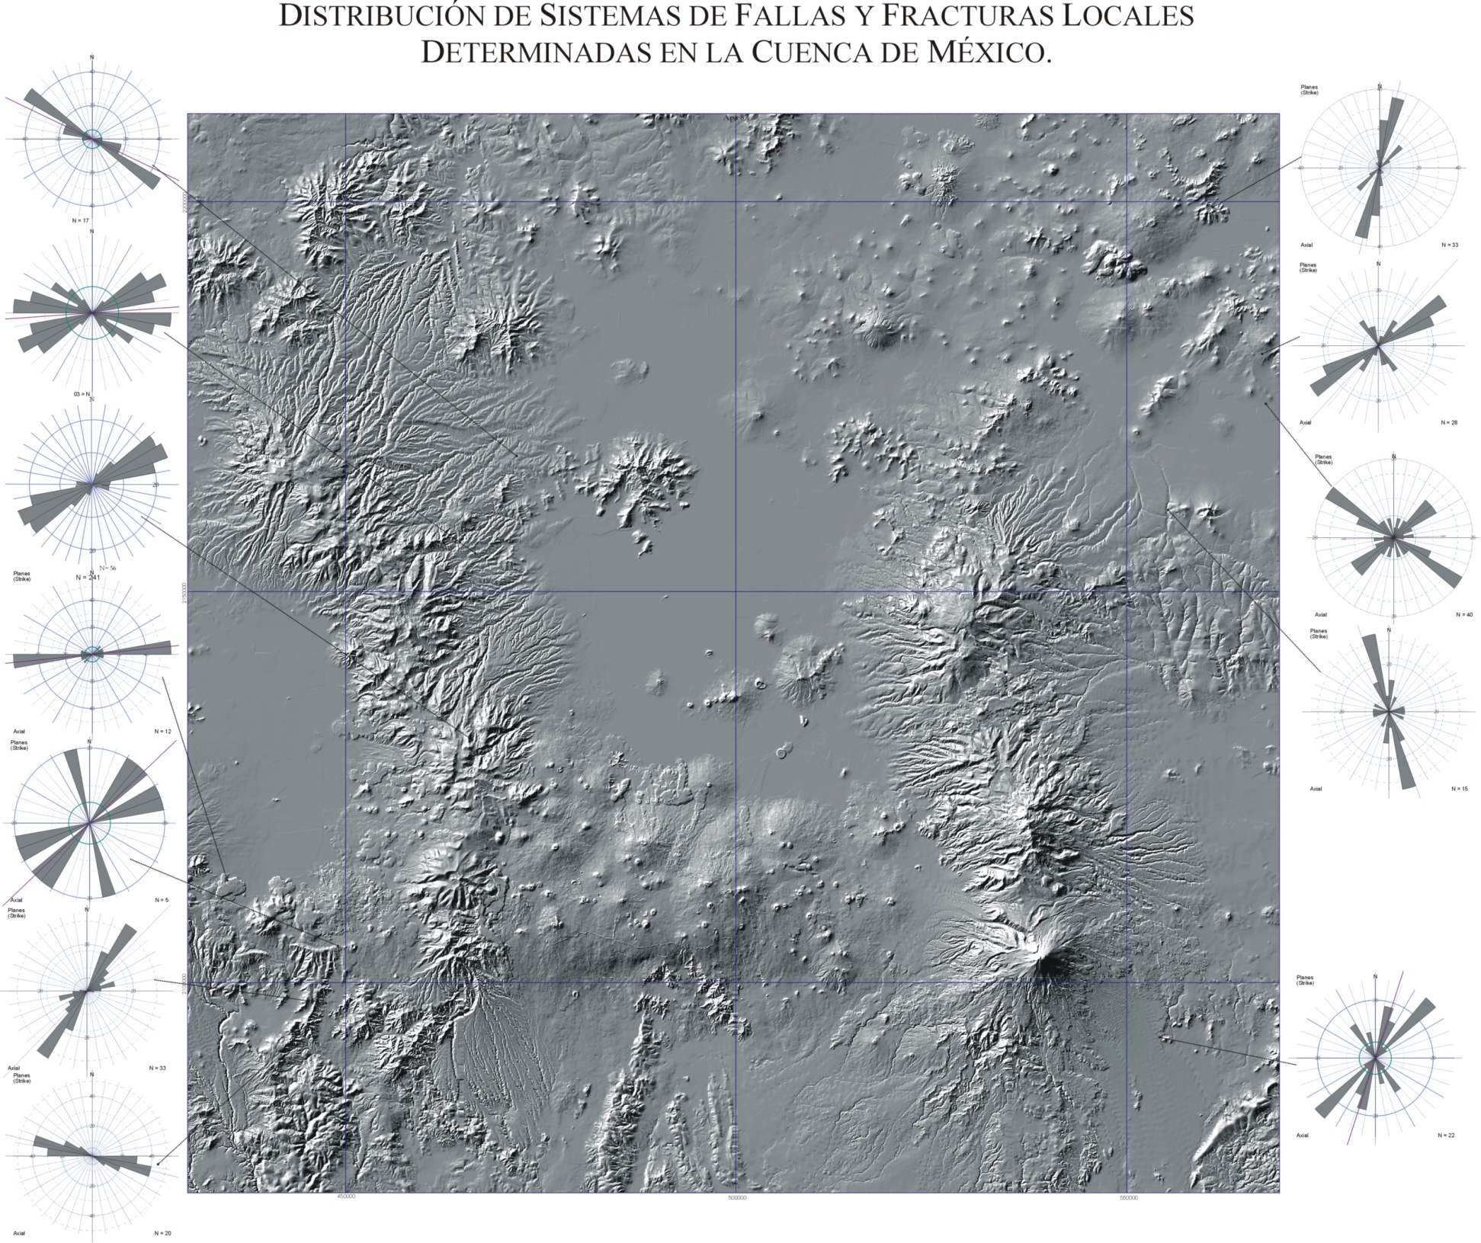

Slide 10
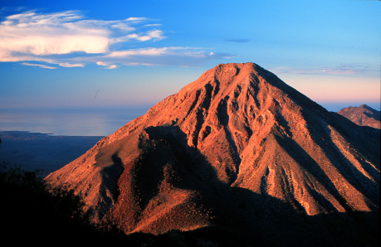
La Sierra Abuela Mexicana
Tres Vírgenes, B. C. S.

Slide 11
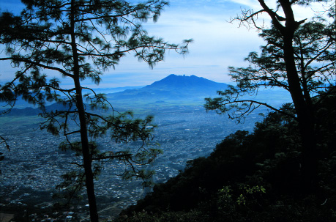
Volcán Sangangüey, Nayarit

Slide 12
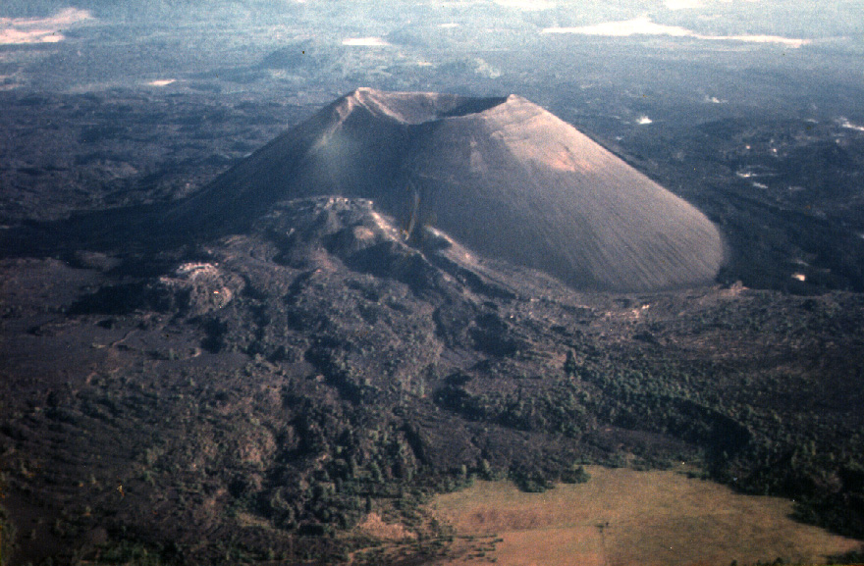
Paricutín

Slide 13
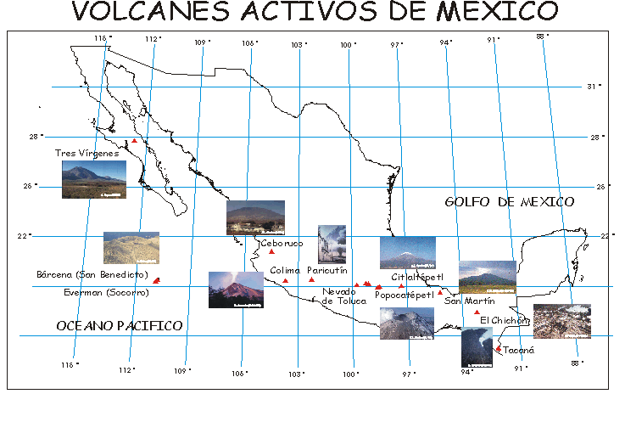
Volcanes del Centro de México
Campo Volcánico de Michoacán Guanajuato
Jocotitlán
Ajusco
Campo Volcánico Chichinautzin
Sierra Santa Catarina
Popocatépetl
Iztaccíhuatl

Slide 14
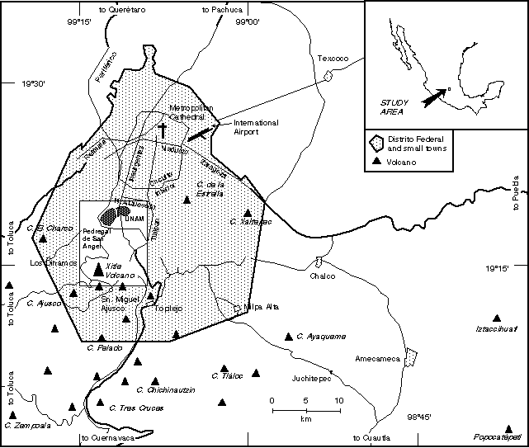
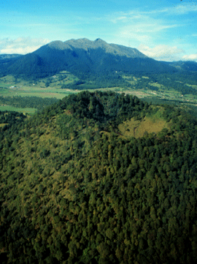
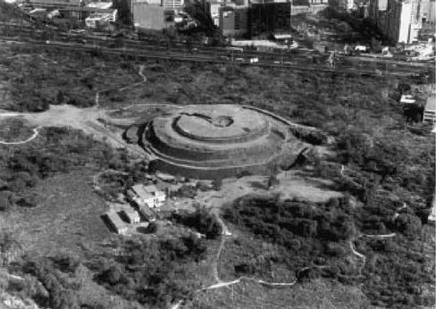
Volcán Xitle
Notes:
14

Slide 15
Volcán Popocatépetl
En los últimos 22,000 años
3 colapsos de edificio
7 erupciones plinianas
Una gran cantidad de lahares

Slide 16
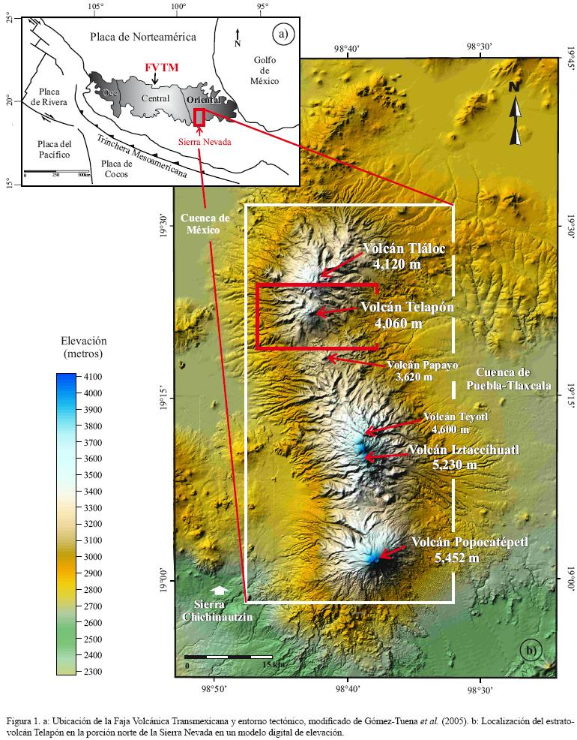

Slide 17
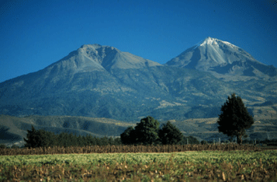
Volcán Citlaltépetl o Pico de Orizaba
Photo: Jorge Neyra
Notes:
17

Slide 18
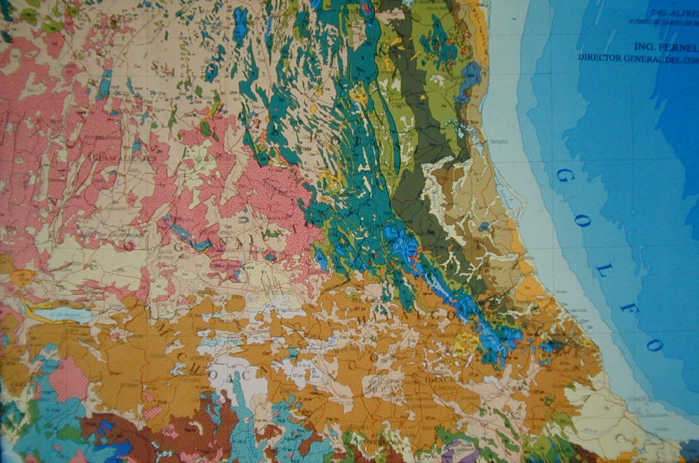

Slide 19
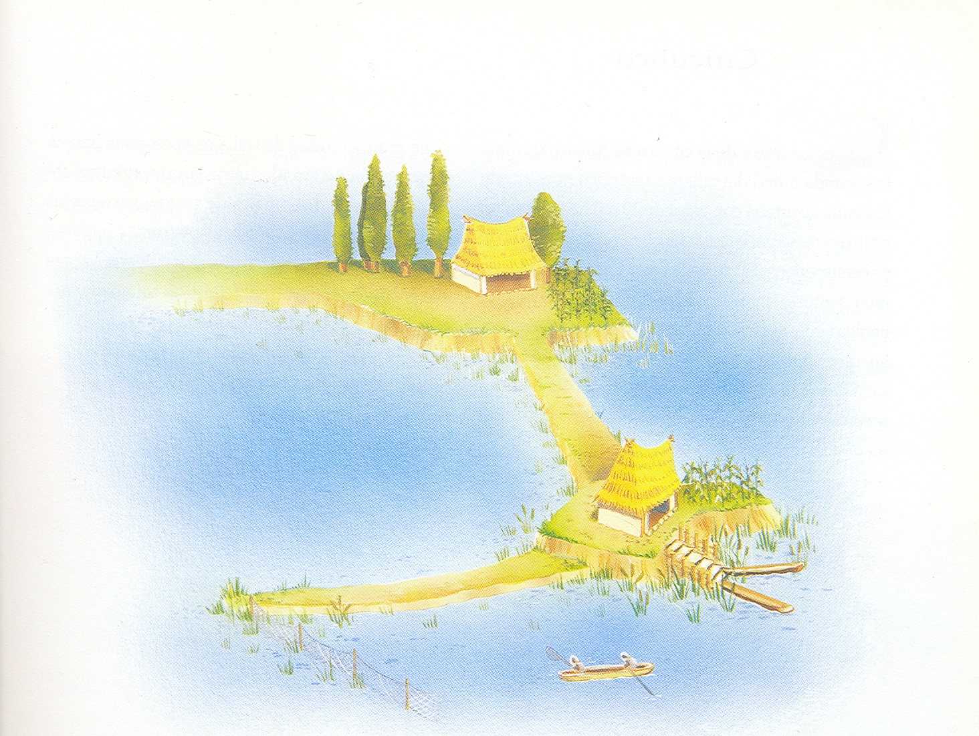

Slide 20
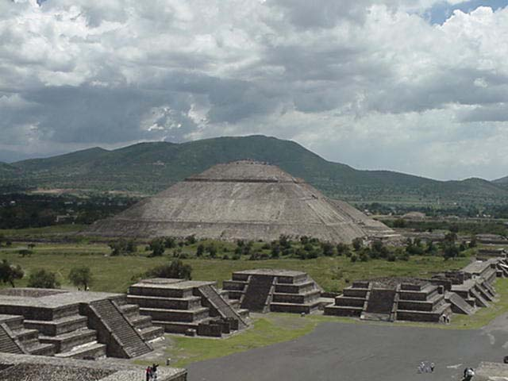
Teotihuacan una de las culturas más desarrolladas de Mesoamérica (siglos I - VII D.C.)

Slide 21
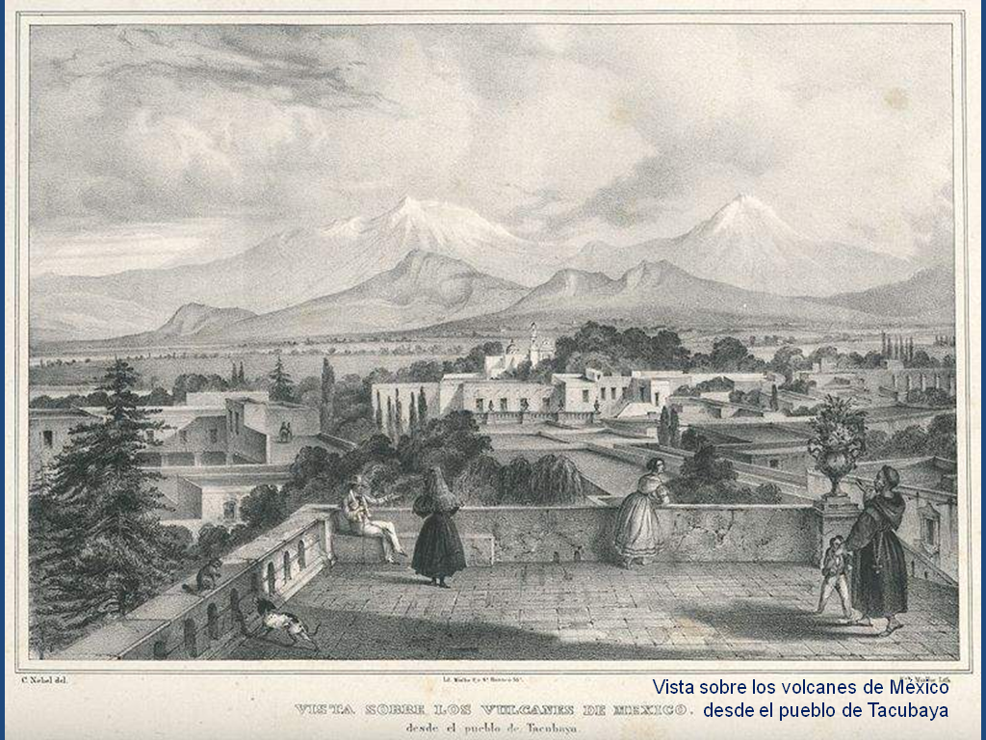
Epoca de Inundaciones

Slide 22
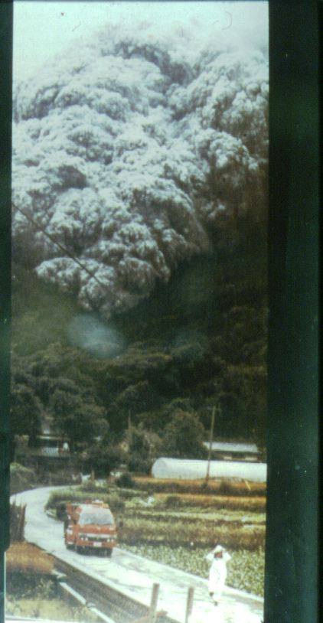

Slide 23
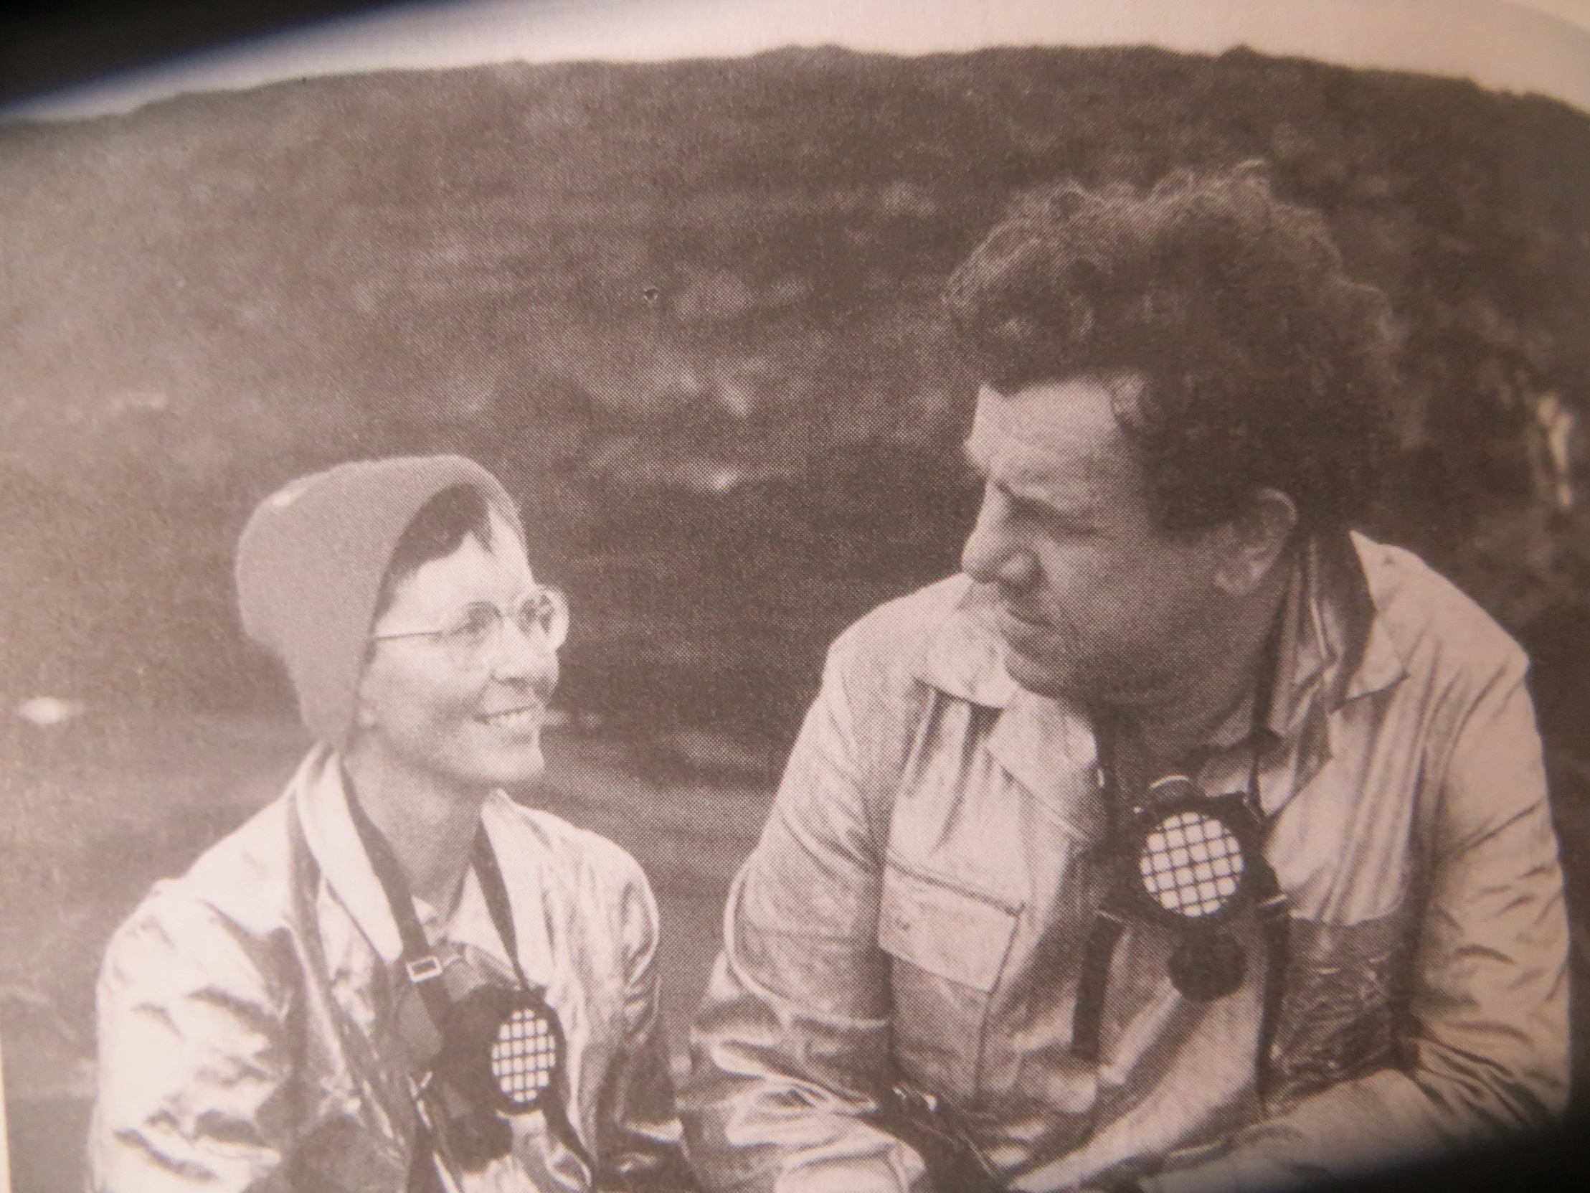
En su memoria
Maurice y Katia Kraft

Slide 24
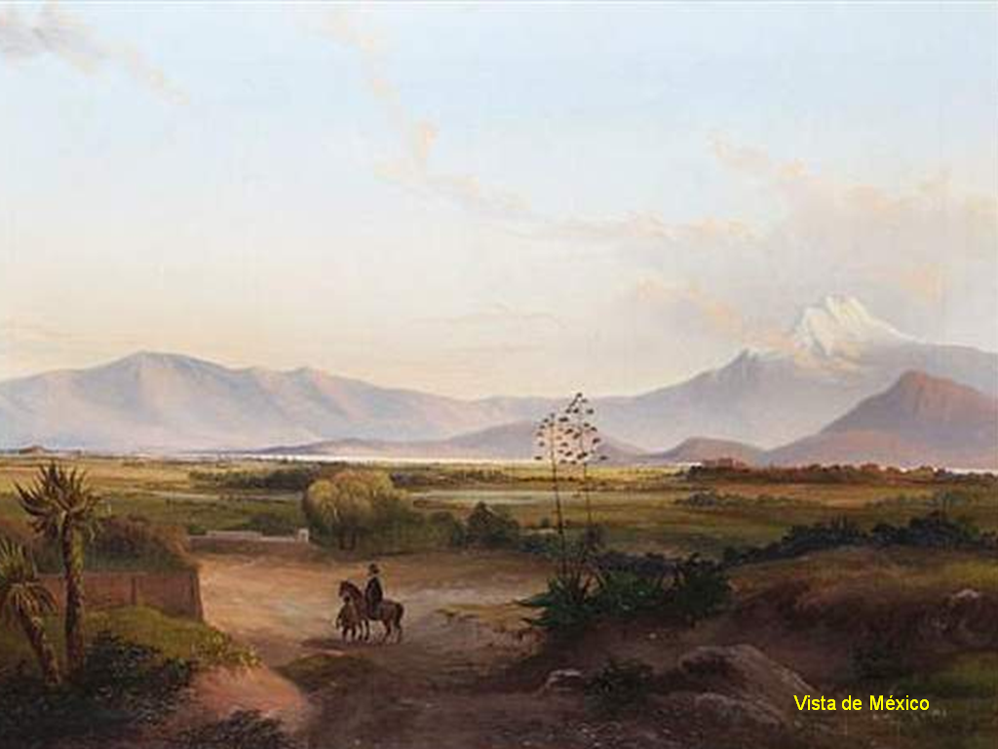

Slide 25
La vulnerabilidad social depende de la densidad de población, condiciones de los
edificios y estructuras, sistemas de aviso y alerta y planes de emergencia y
evacuación. Los países pobres, como frecuentemente queda demostrado, son más
vulnerables por sus deficientes construcciones, alta densidad de población, etc.

Slide 26
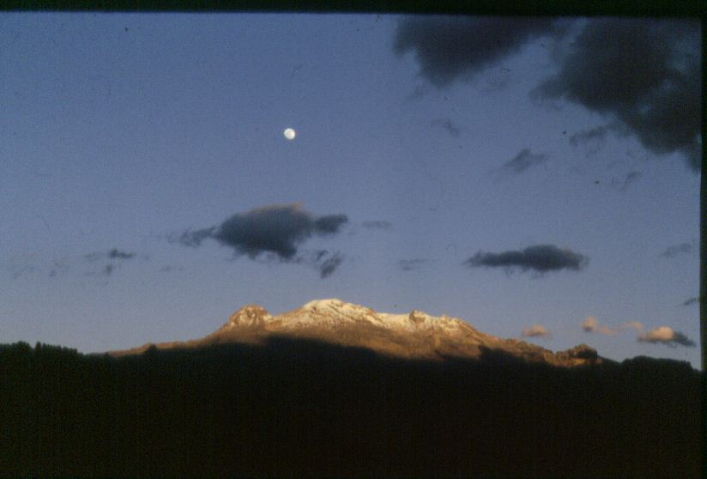

Slide 28
La falda de la Sierra Madre Occidental

Slide 29
